Slide 1

Absys 2.4
Presentación de novedades
Red de Lectura Pública de Euskadi (RLPE)
Soledad Domínguez Hernández
Vitoria, 20 mayo, 2026

Slide 2


Índice
1. Introducción 2. Administración 3. Catálogo 4. Lectores 5. Circulación 6. Adquisiciones 7. Series 8. AbsysNet Opac

Slide 3

1
Introducción

Slide 4

Nueva versión
Más seguridad
Más accesible
Más eficiencia

Slide 5
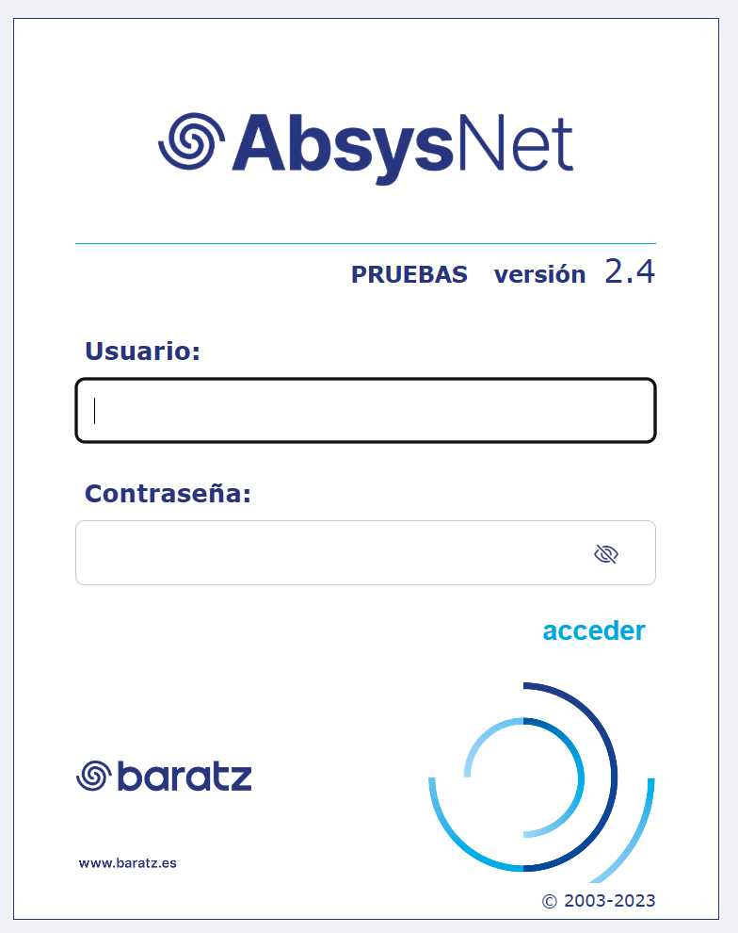
Pantalla de acceso

Slide 6
1.1
Implantación de opciones relacionadas con el RGPD
Usuarios bibliotecarios
Personas lectoras

Slide 7
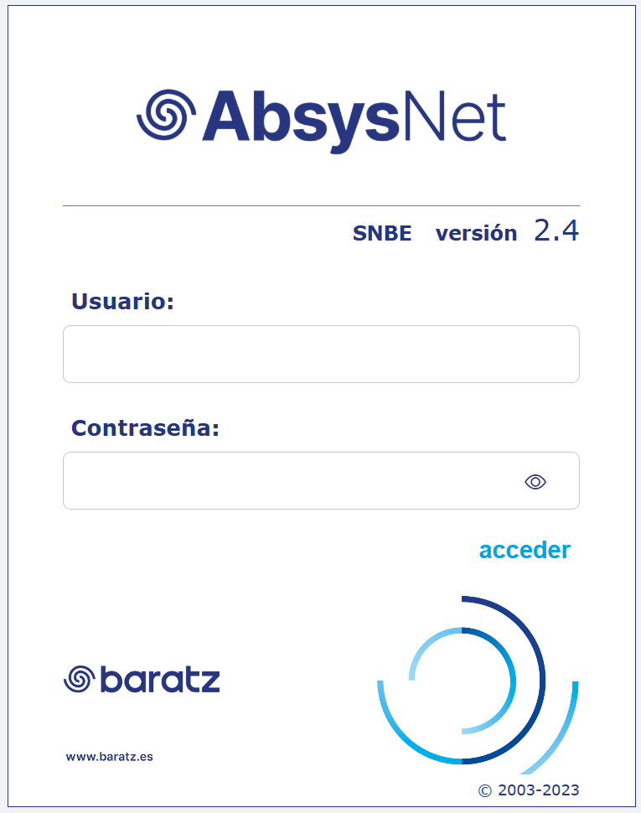
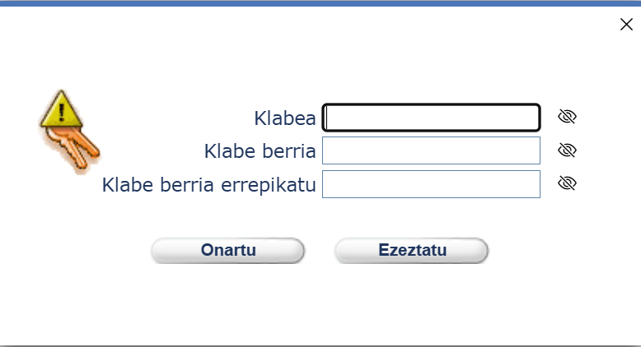
Usuarios bibliotecarios
Posibilidad de visualizar la contraseña introducida (también al cambiar la contraseña):

Slide 8
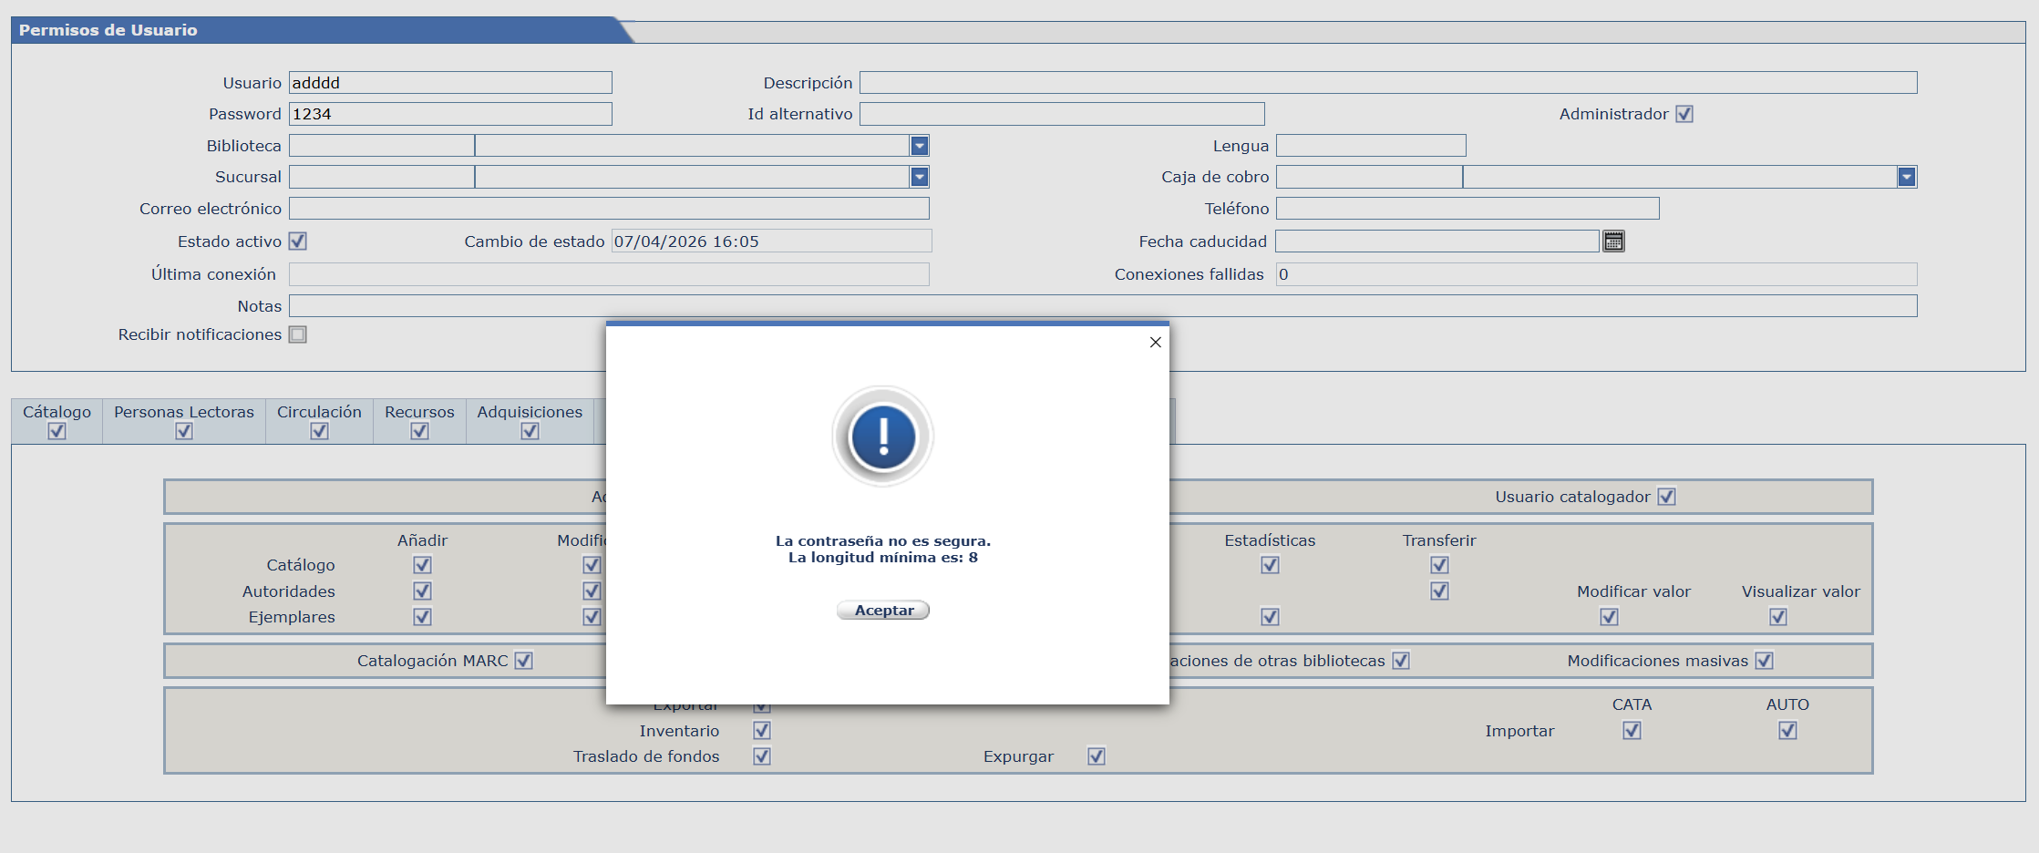
Política de contraseñas para los usuarios bibliotecarios
Debe contener 8 caracteres
Obligatoria 1 mayúscula
Obligatorio 1 número
Obligatorio un carácter especial ($%&()?!+*[]#{}"/)
Obligatorio cambiarla después del primer acceso
Expira a los 365 día

Slide 9
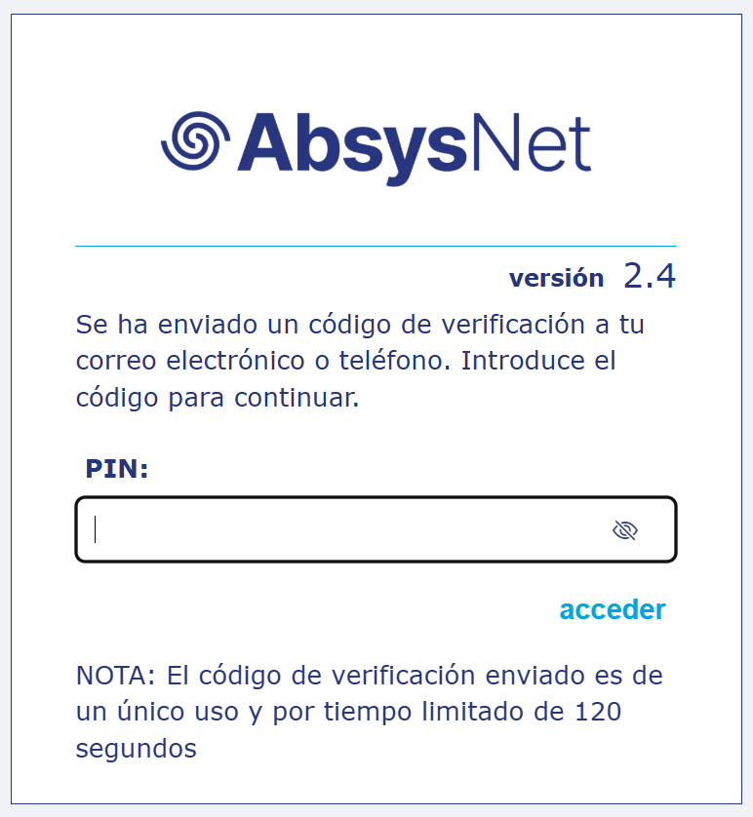
Doble factor de autenticación
Por defecto se tiene que entrar con Izenpe.
El sistema prevé doble autenticación que, de momento, no se ha implementado.
Para la doble autenticación es necesario que todos los usuarios bibliotecarios tengan correo electrónico asociado. En ese caso aplicaría la política de contraseñas.

Slide 10
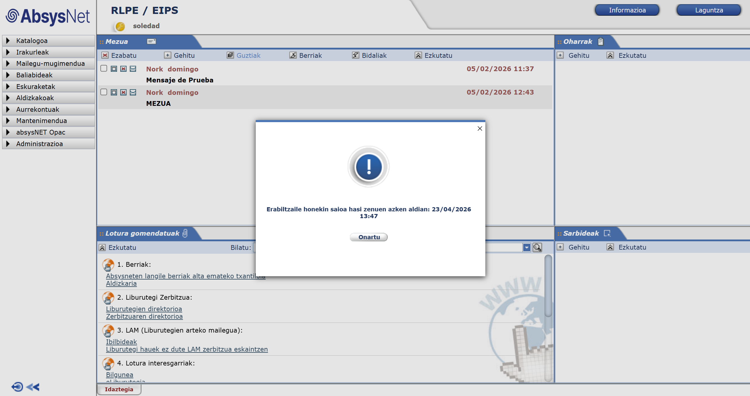
Última conexión
Se proporciona información de la fecha y hora de la última vez que un usuario se conectó de forma correcta al interfaz.

Slide 11
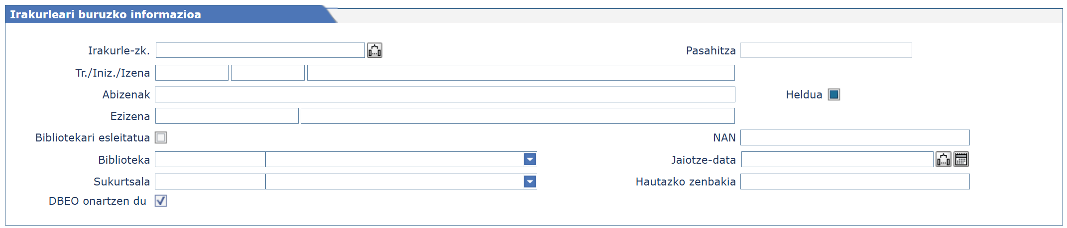
Personas lectoras
Aceptación para poder gestionar sus datos conforme al RGPD.
Por defecto, siguiendo las indicaciones de la Delegada de Protección de Datos, todas las personas lectoras existentes tienen marcada la aceptación, con la misma fecha que la del alta.

Slide 12
1.2
Escritorio

Slide 13
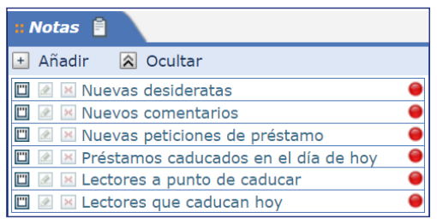
Notas
Si el bibliotecario tiene activado el permiso Notificaciones, en el escritorio recibirá de forma automática avisos relacionados con las siguientes notificaciones:
Nuevas desideratas
Nuevos comentarios
Nuevas peticiones de préstamo
Préstamos caducados hoy
Lectores a punto de caducar
Lectores que caducan hoy

Slide 14
2
Administración

Slide 15
2.1
Permisos de usuario

Slide 16
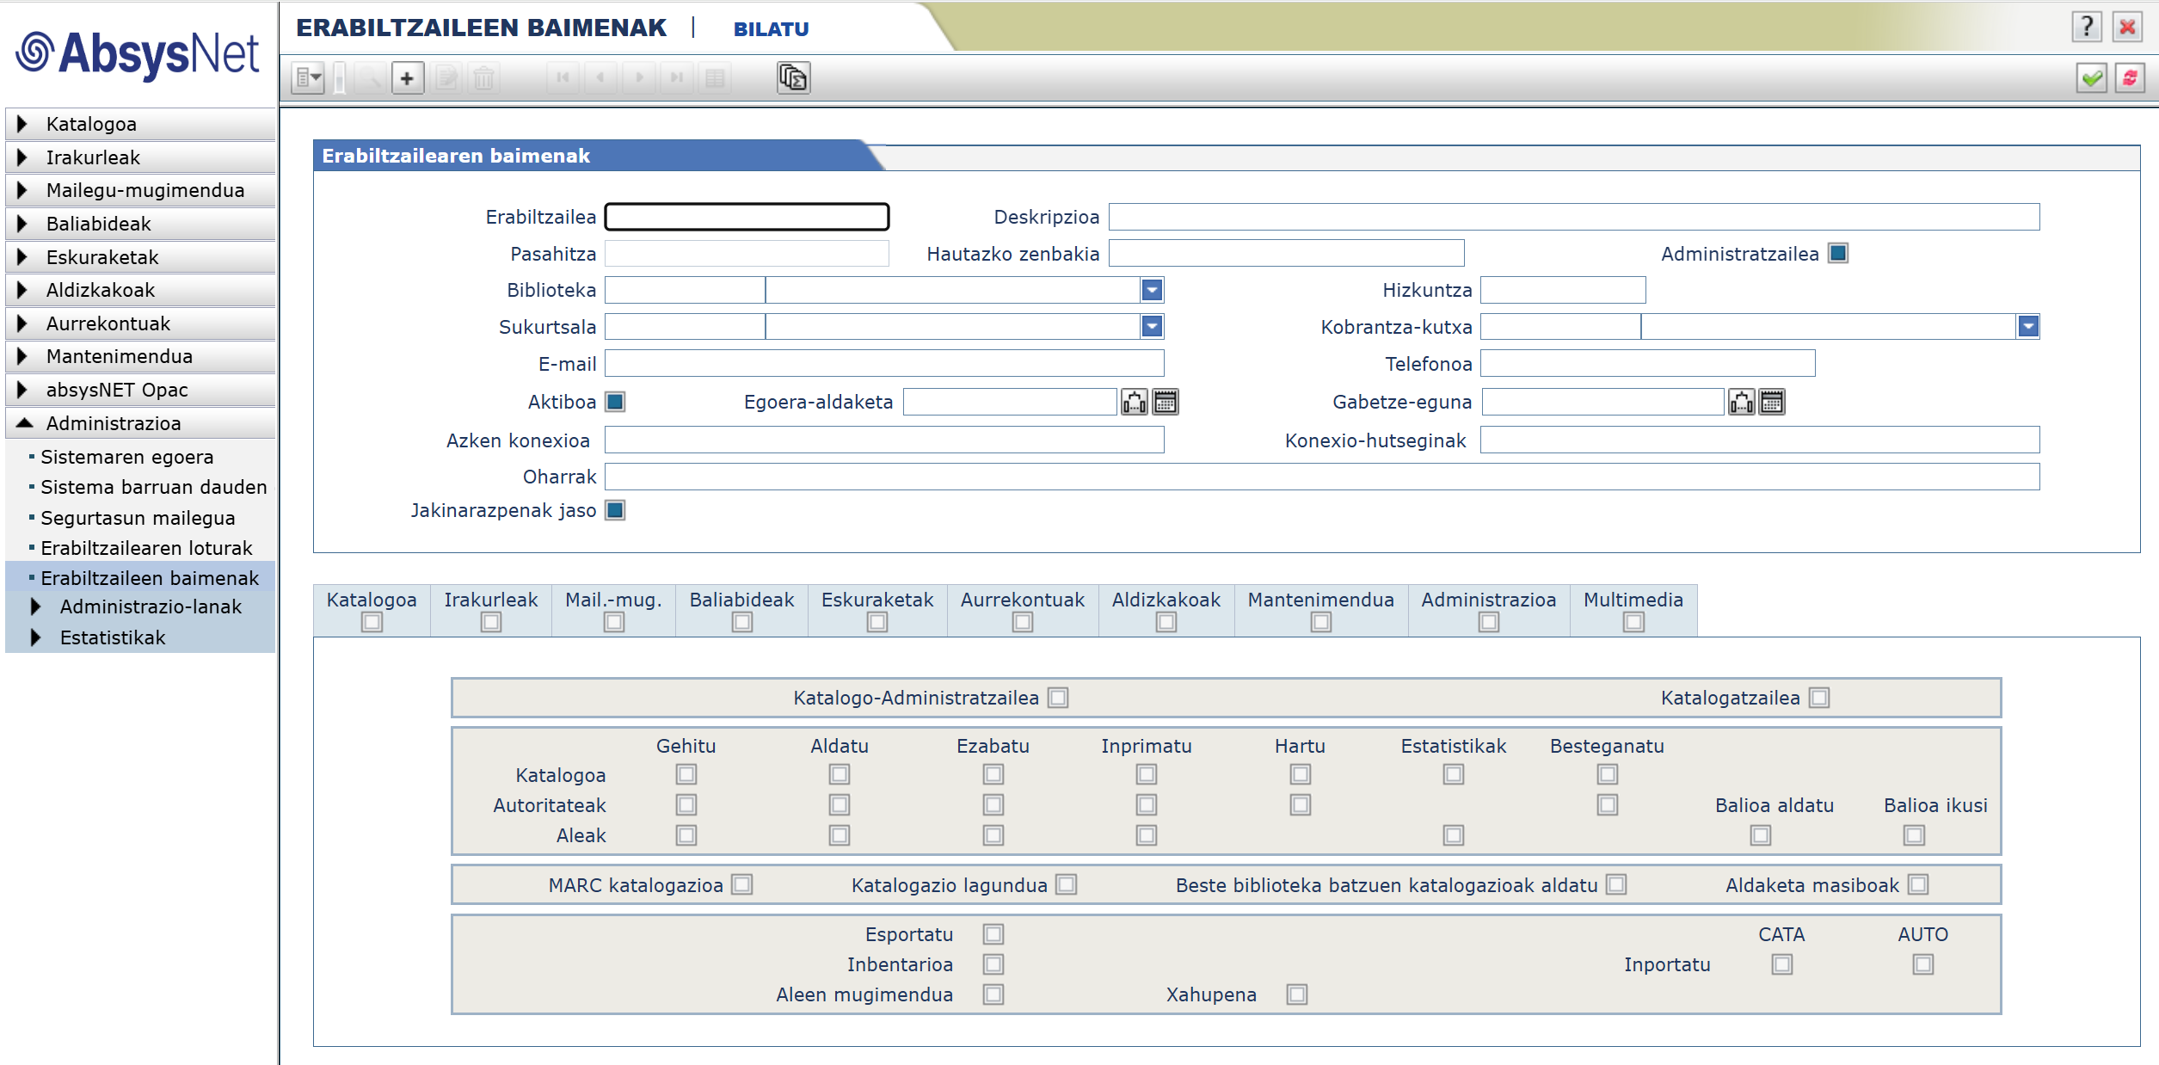
Nueva ubicación

Slide 17
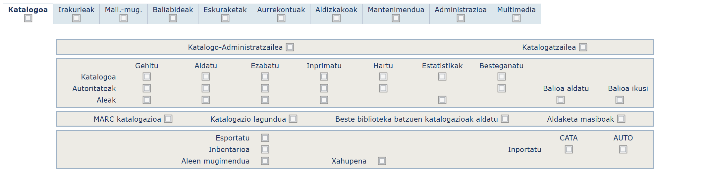
Nuevos permisos de Catálogo
Hay disponilbles 2 nuevos permisos:
Transferir títulos
Transferir autoridades

Slide 18
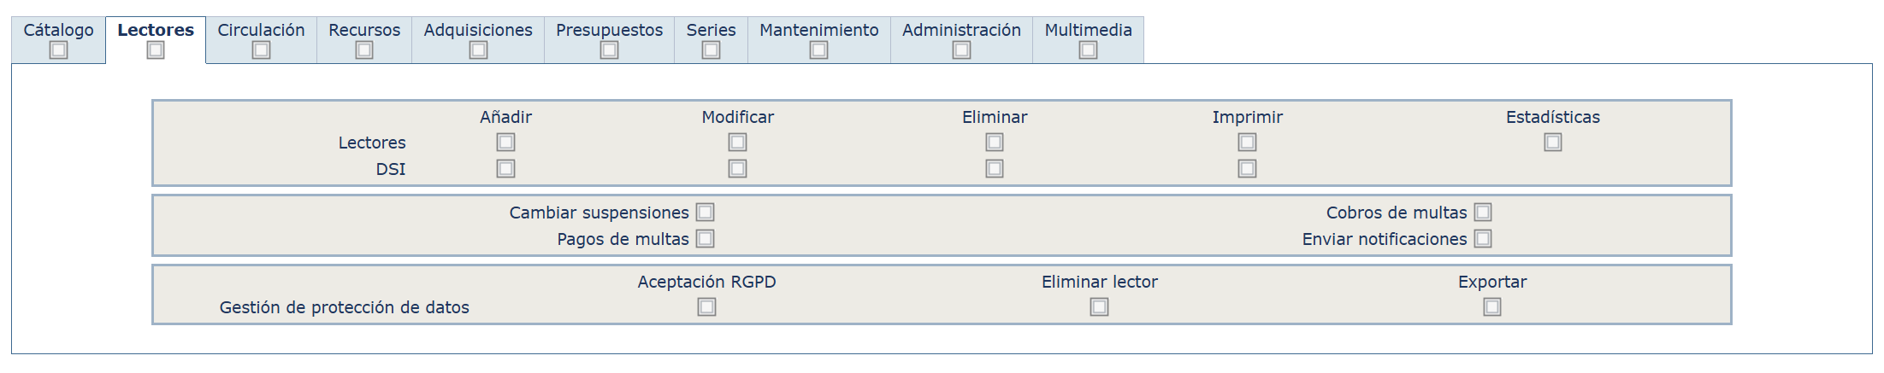
Nuevos permisos para la Gestión de protección de datos de las personas lectoras
Se han añadido los siguientes permisos relacionados con la RGPD:
Aceptación RGPD
Eliminación de lectores y sus relaciones
Exportación de datos de lector

Slide 19
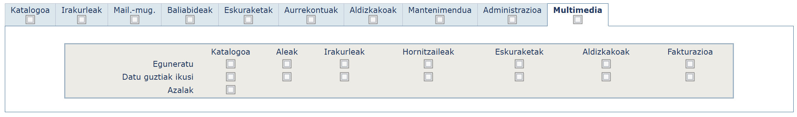
Nuevo permiso para gestión de portadas
Permisos de usuarios: se añade el permiso para la gestión de portadas a los usuarios NO administradores.
El permiso es válido tanto si te trabaja en CATA como si se añaden imágenes en AUTO.

Slide 20
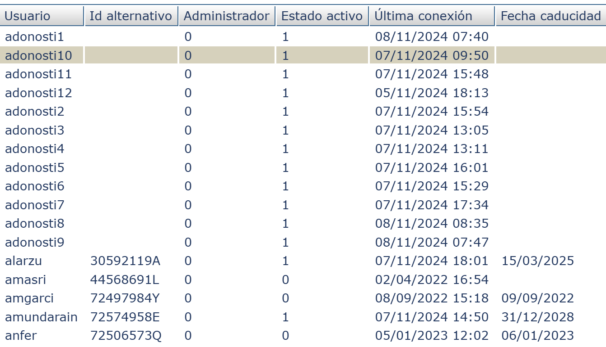
Usuarios. Fecha de caducidad
Se añade la información de la Fecha de caducidad de los usuarios cuando se visualización en forma de tabla

Slide 21
3
Catálogo

Slide 22
3.1
Búsquedas

Slide 23
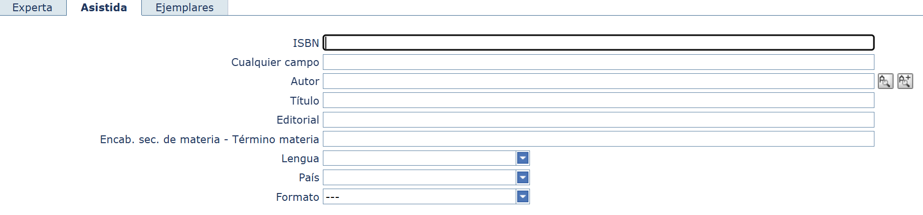
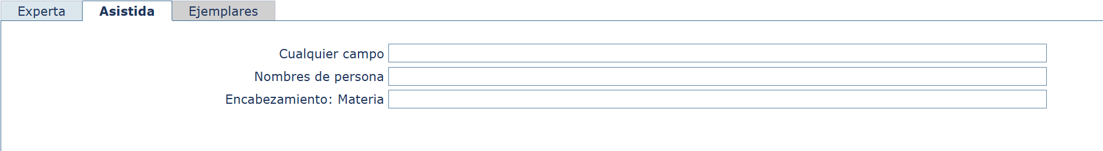
Búsqueda Asistida
Campos de selección específicos dependiendo de si la base de datos es bibliográfica o de autoridades .
CATA
AUTO

Slide 24
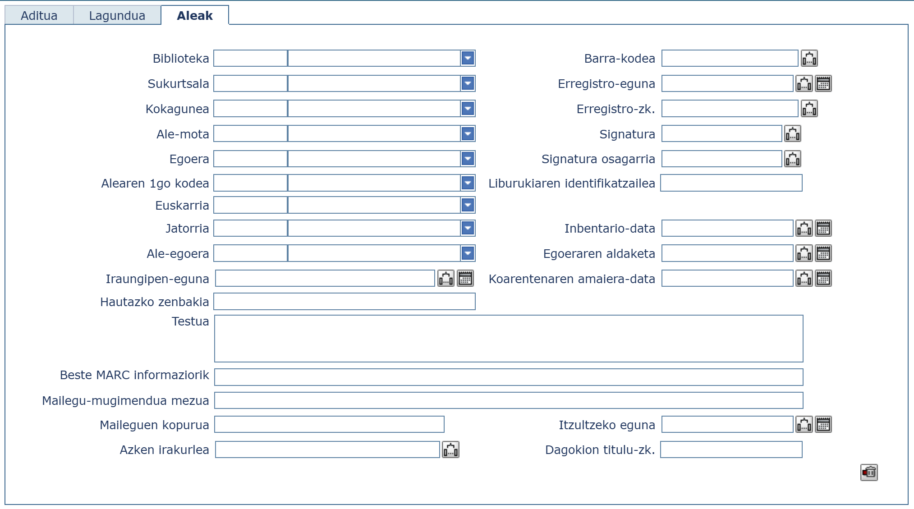
Búsqueda de Ejemplares
Se ha añadido búsqueda por rangos en signatura y signatura suplementaria.

Slide 25
3.2
Catalogación

Slide 26

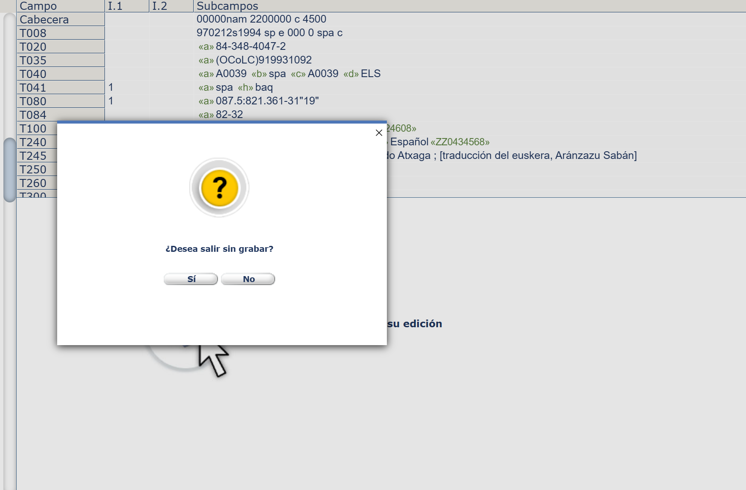
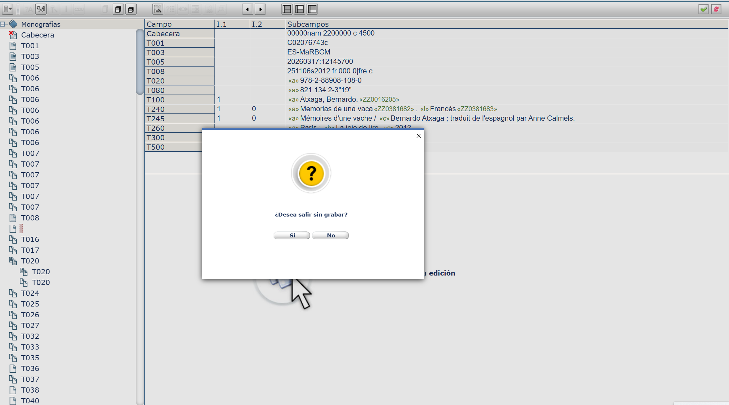
Mensaje de cancelación de catalogación: ¿Desea salir sin grabar?
Se han homogeneizado los mensajes: cancelación del proceso de catalogación y cierre de la ventana de catalogación.
Antes, cancelación de catalogación:
Ahora, cancelación de catalogación:

Slide 27


Mensaje de cierre de la ventana de catalogación: ¿Desea salir sin grabar?
Antes, cierre ventana de catalogación:
Ahora, cierre ventana de catalogación:

Slide 28
Tabla título
Campos repetibles:
• T260 o T264
• T020
• T080
Antes:
Ahora:
se almacenaba la última entrada
se almacena la primera entrada
Tiene especial interés en búsquedas y consulta por índices en el catálogo.

Slide 29

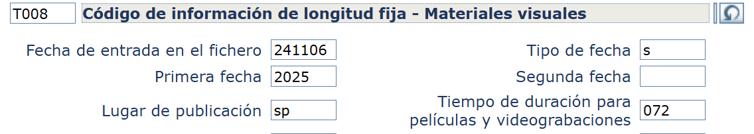
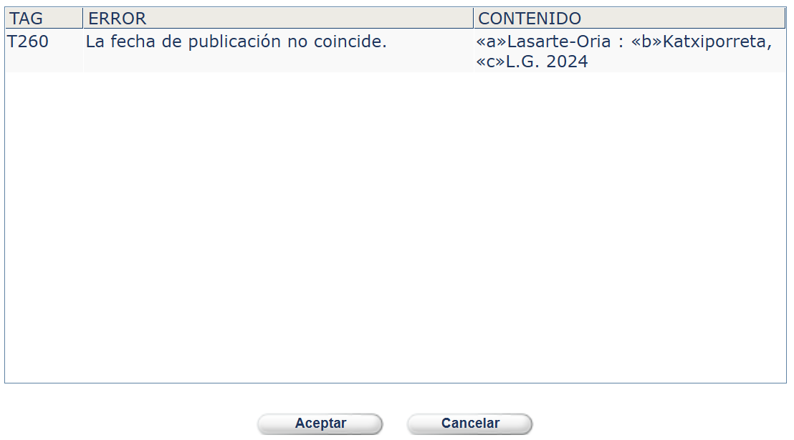
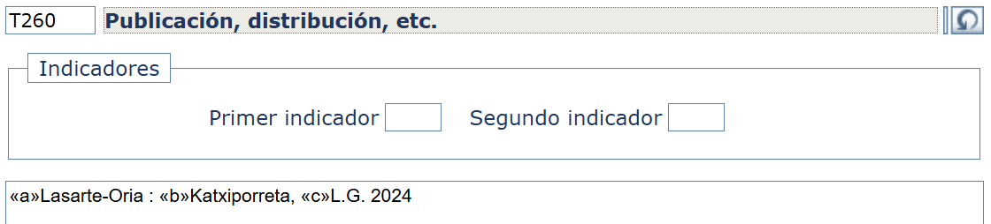
Validación de fecha de publicación
La validación de la fecha de publicación en el T008 se hace contra el campo T260

Slide 30
3.3
Ejemplares

Slide 31
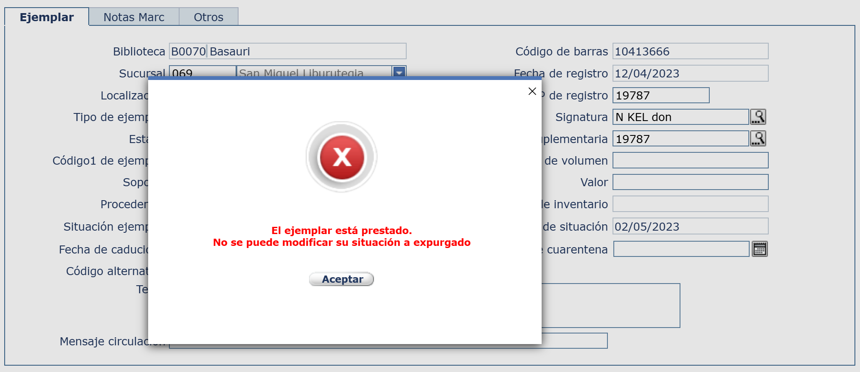
Situación de ejemplar Expurgado
No se permite cambiar la situación de un ejemplar a Expurgado cuando está prestado, en petición o reservado.

Slide 32
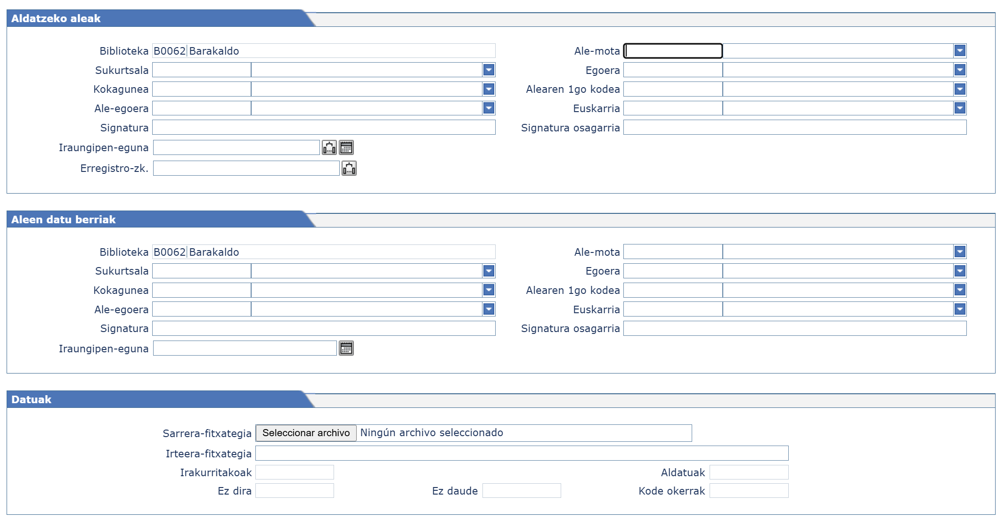
Traslado de fondos
Campo Nº de registro.
• se puede filtrar por rangos
En Destino de ejempares se han añadido los campos:
• Signatura
• Signatura suplementaria

Slide 33
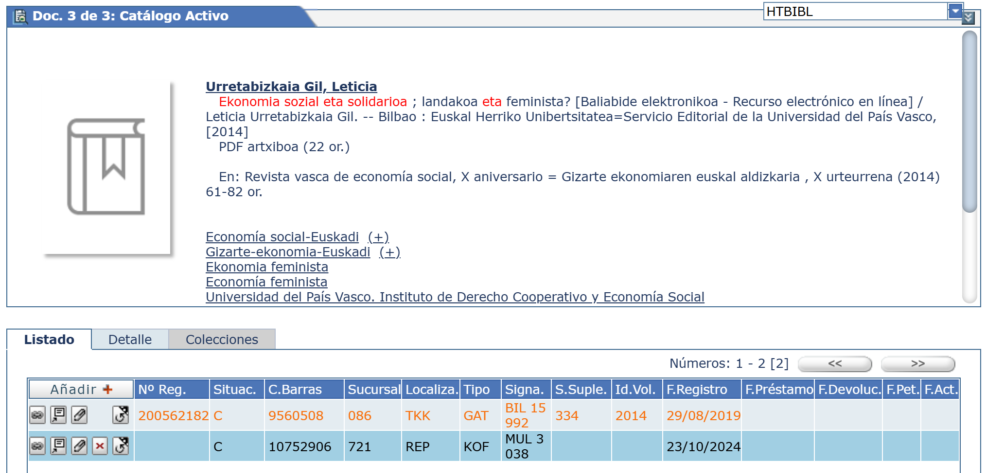
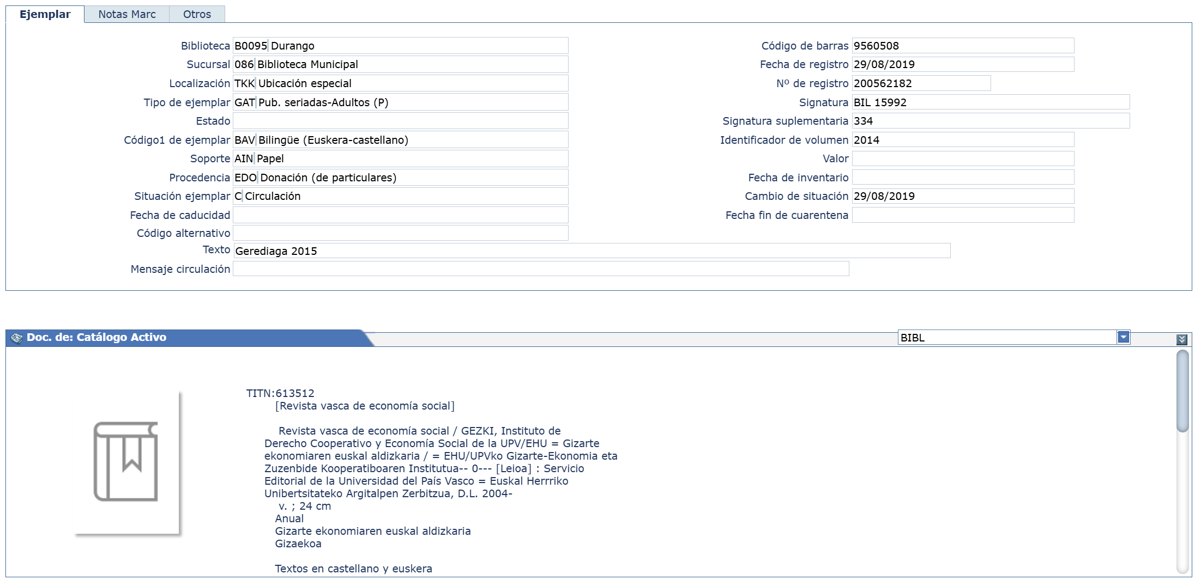
Ejemplar asignado secundariamente
Desde un título secundario no se permite borrar ejemplares.
Sólo se puede realizar la eliminación del ejemplar asignado secundariamente desde el título principal.

Slide 34
3.4
Consultas estadísticas

Slide 35
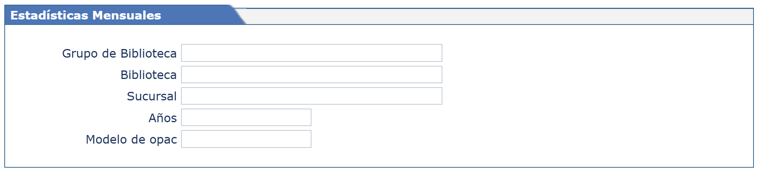



Recuentos mensuales OPAC
Es posible realizar búsquedas restringiendo por el modelo de opac utilizado.
01 02 03

Slide 36
3.5
Autoridades

Slide 37
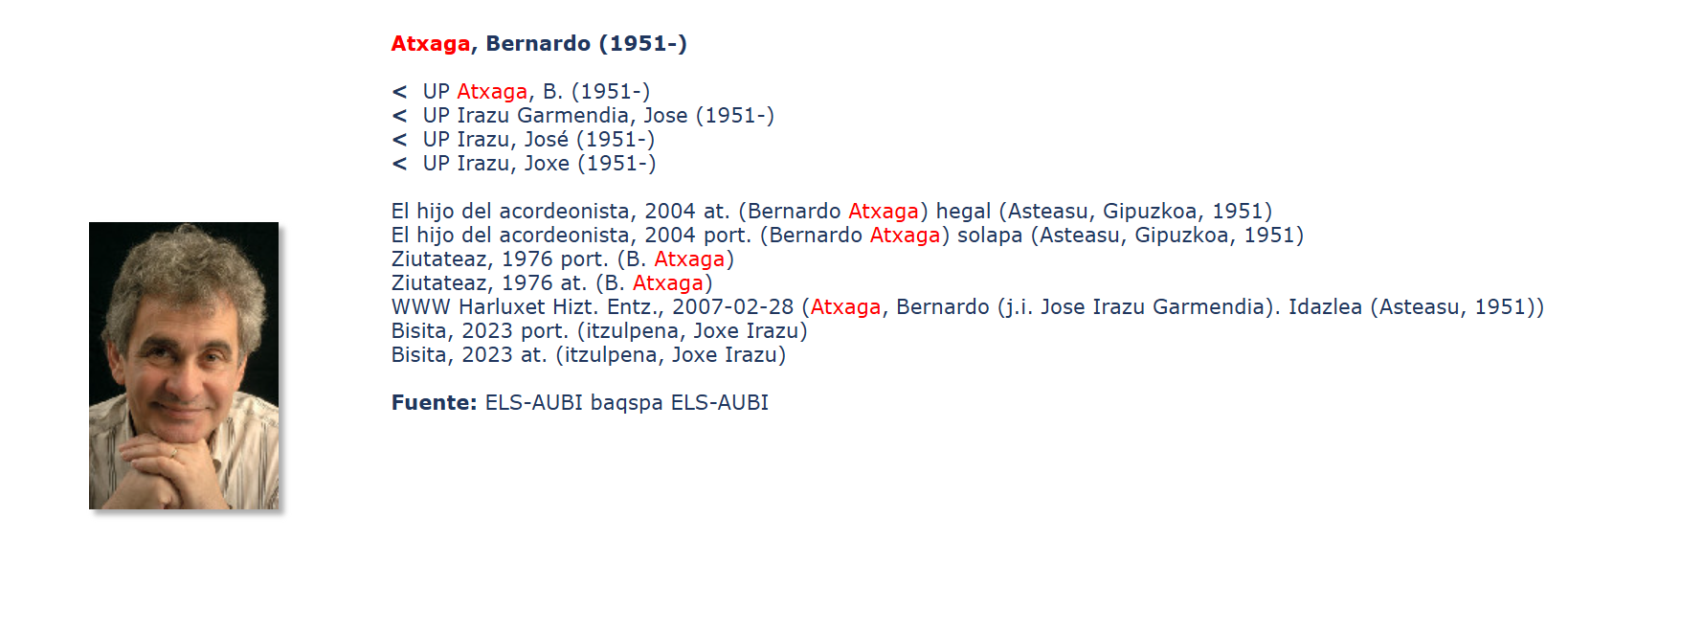
Asociar imágenes a los registros de autoridad
Absys permite asociar a las autoridades una imagen como principal para visualizar de forma automática cuando se muestra la autoridad desde AbsysNet o, cuando existe, desde el OPAC de Autoridades.
Pueden añadir imágenes los usuarios bibliotecarios con permiso para actualizar catálogo o para subir imágenes, tanto en CATA como en AUTO.

Slide 38
Captura parcial de una autoridad
Es posible hacer la captura parcial de una autoridad para cumplimentar un campo con conversión dinámica de subcampos, con el fin de poder rellenar el T240 ($a ....) y T243 ($a ....) a partir de encabezamientos de autor título en T1XX ($t ...).
Como indica BNE en su perfil RDA:
los títulos preferidos de obras no anónimas (antes conocidos como títulos uniformes) completados en los campos T240 y T243 de los registros bibliográficos, no tienen que tomarse del T130 de autoridades (Título uniforme), sino del T1XX$t (normalmente del T100).
De esta forma, una vez definida adecuadamente esta opción en el fichero de configuración, se puede capturar sólo una parte de una autoridad.
<bibliographic datafield="T240" ind1="-" ind2="-" sourceSubfields="tnpk" destinationSubfields="anpk" />
<bibliographic datafield="T243" ind1="-" ind2="-" sourceSubfields="tnpkl" destinationSubfields="anpkl" />

Slide 39
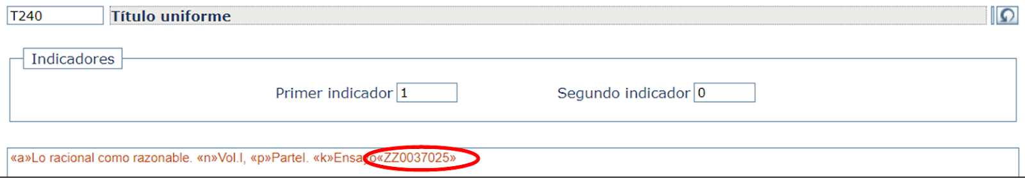

Ejemplo de captura parcial de una autoridad
En el caso de las autoridades de autor-título:
Si queremos capturar sólo el $k para un campo T240, no es necesario crear otra autoridad, se captura la ya existente y sólo se guarda la parte correspondiente al $k.
En ambos casos el ZZ de la autoridad es el mismo:

Slide 40
4
Personas lectoras

Slide 41
4.1
Gestión de personas lectoras

Slide 42
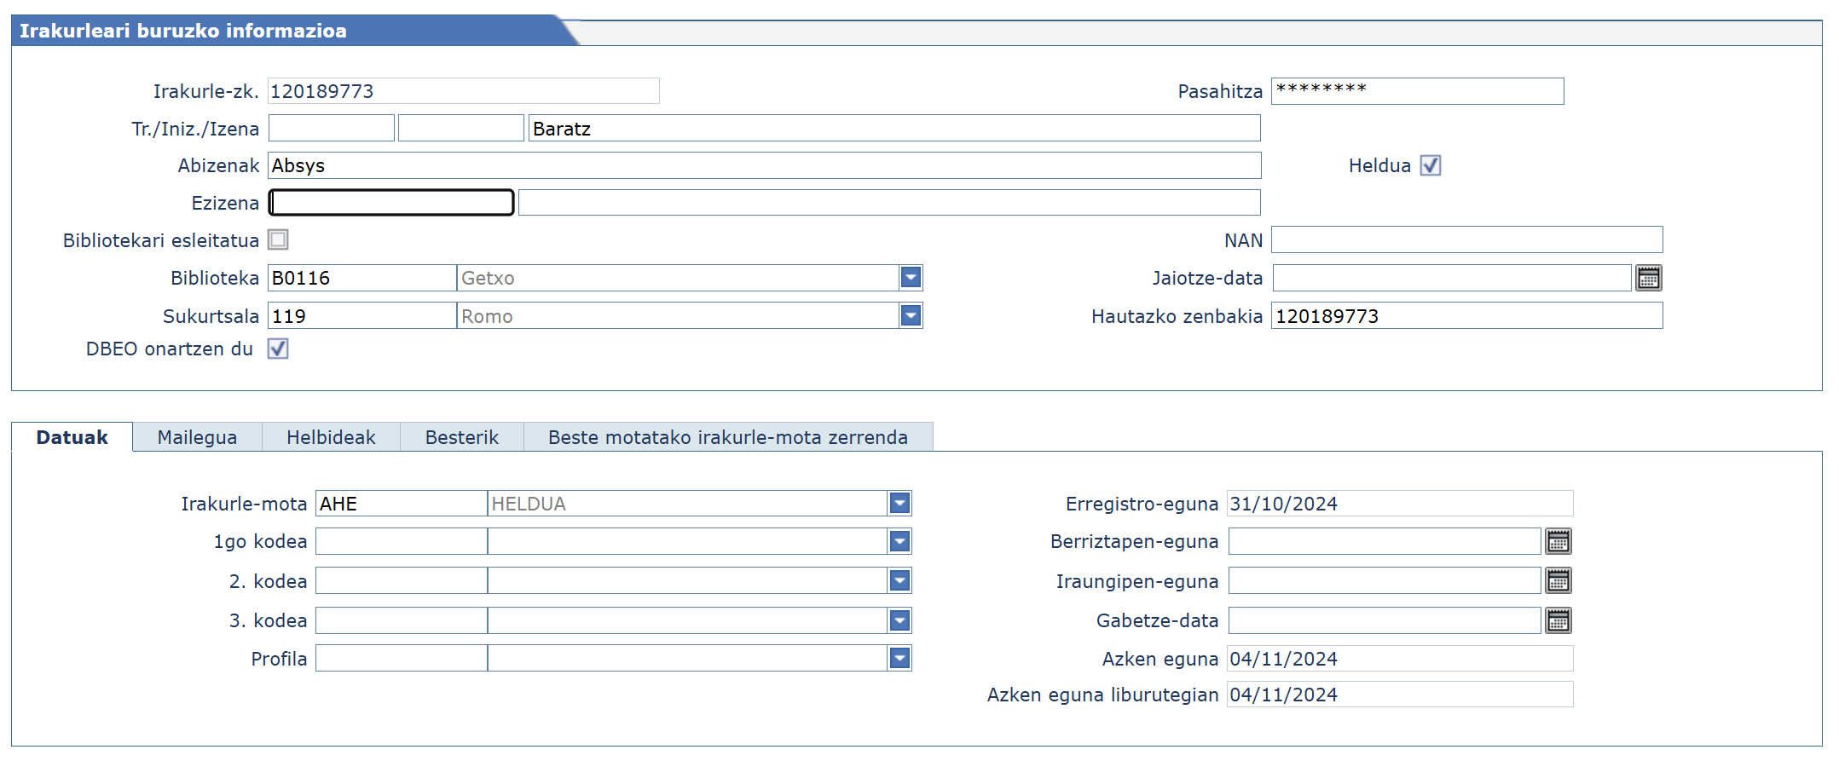
Campo Alias
El campo Alias es modificable.

Slide 43
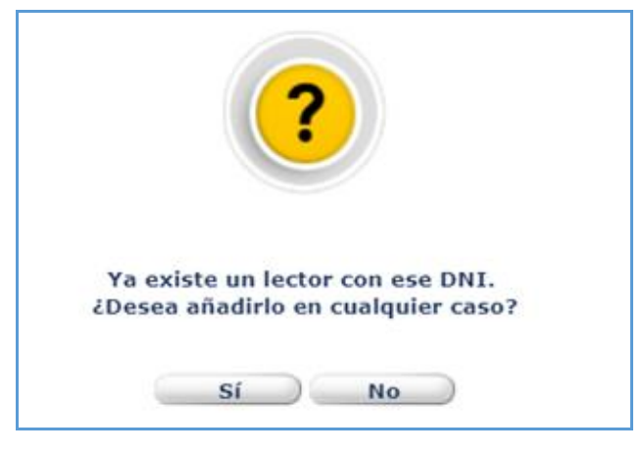
DNI
Cuando se añade un lector se muestra un mensaje informativo indicando que otro lector tiene el mismo DNI.

Slide 44
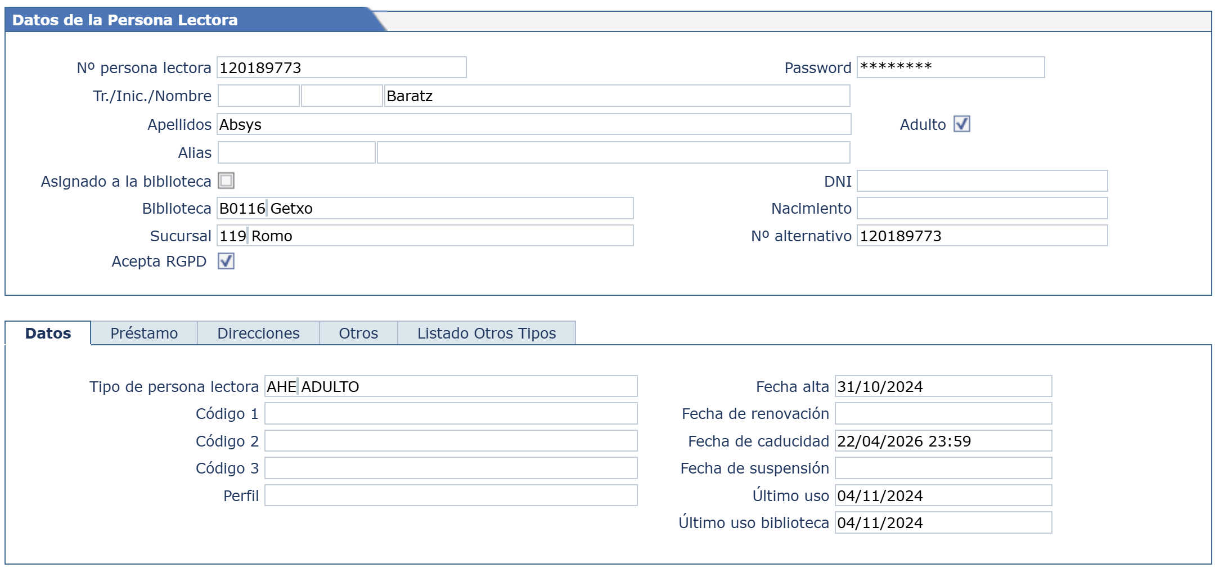
Personas lectoras caducadas
No pueden añadir:
• DSI
• Desideratas
• Enlaces

Slide 45
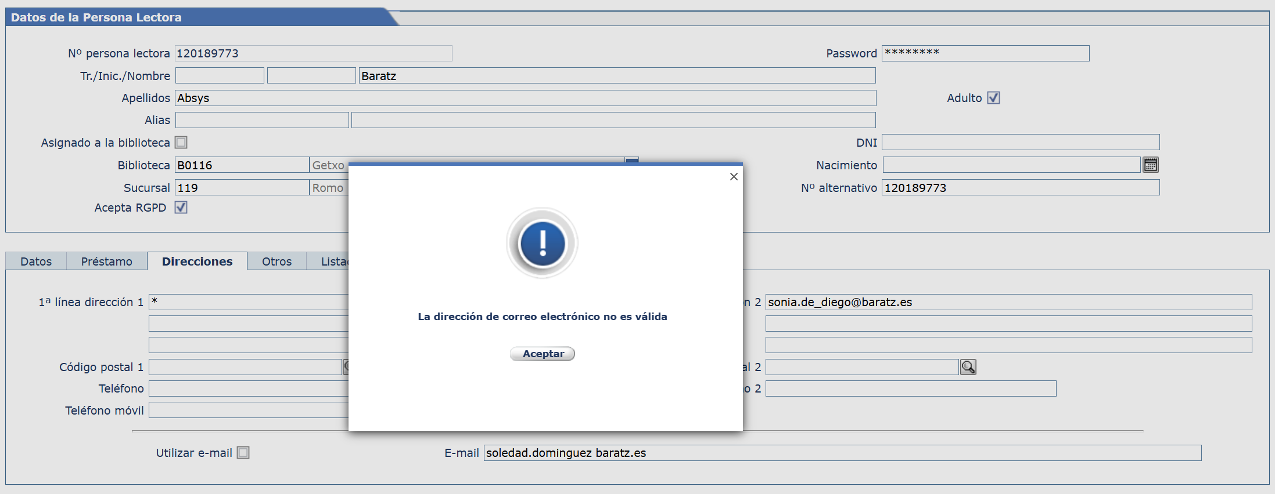
E-mail
En la validación del correo electrónico se comprueba si la dirección tiene espacios en blanco.

Slide 46
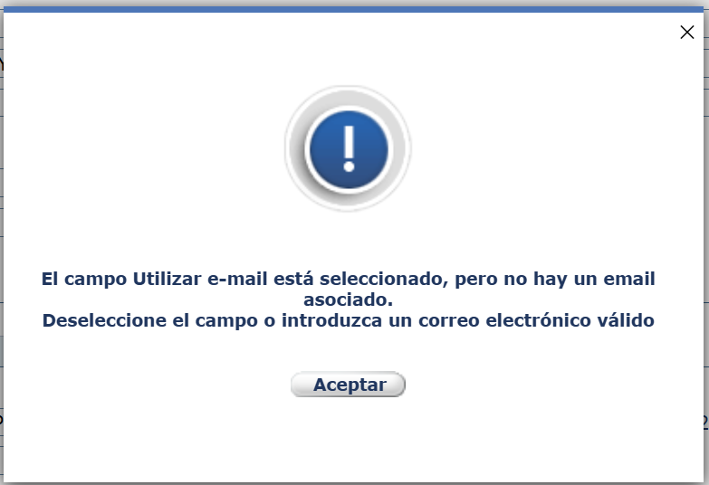
E-mail
No se permite añadir o modificar un lector si el campo Utilizar e-mail está seleccionado y no existe correo electrónico asociado.

Slide 47
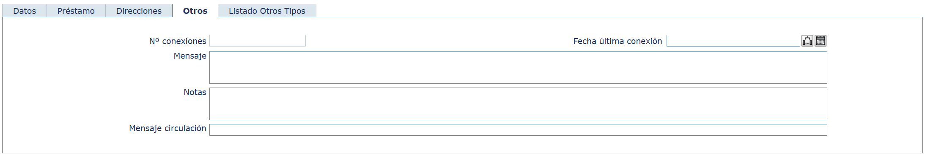
Fecha última conexión
El campo fecha de última conexión es buscable.
Se actualiza al autentificarse:
• vía eBiblio: por medio de la utilidad doauth
• otros recursos: vía API .

Slide 48
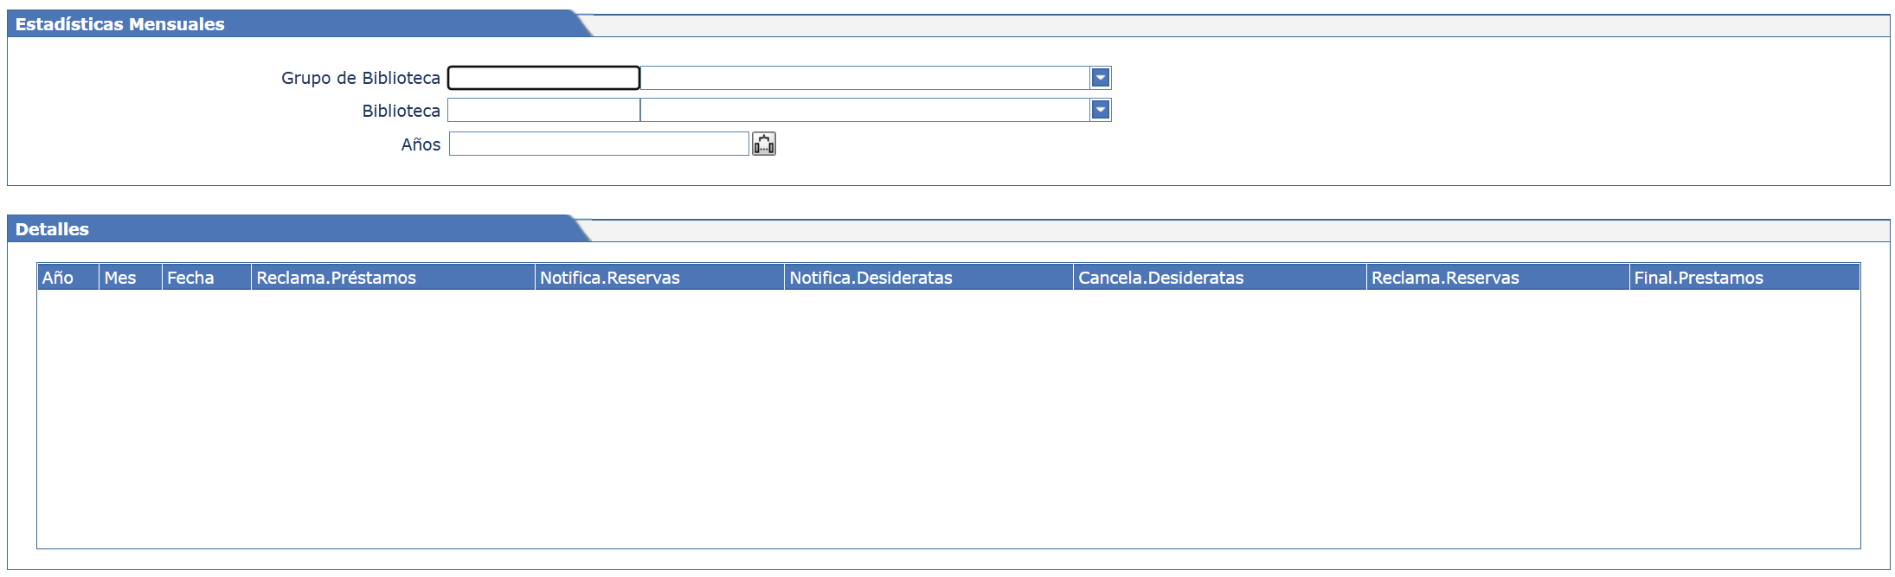
Recuentos mensuales de cartas enviadas
Se han añadido las cartas de antes de finalización de préstamos.

Slide 49

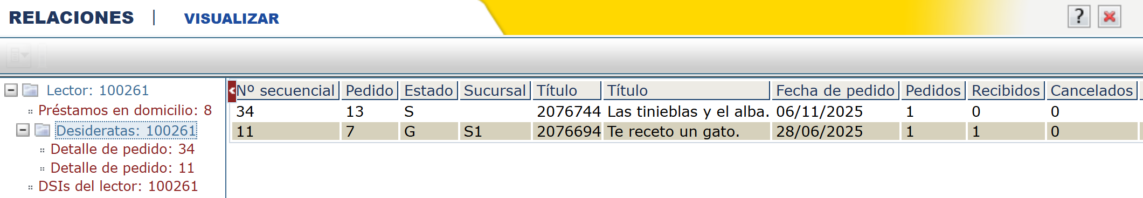
Personas lectoras: Relaciones
Las desideratas se visualizan ordenadas por fecha de creación de forma descendente (de más recientes a más antiguas).

Slide 50
4.2
Información de personas lectoras

Slide 51
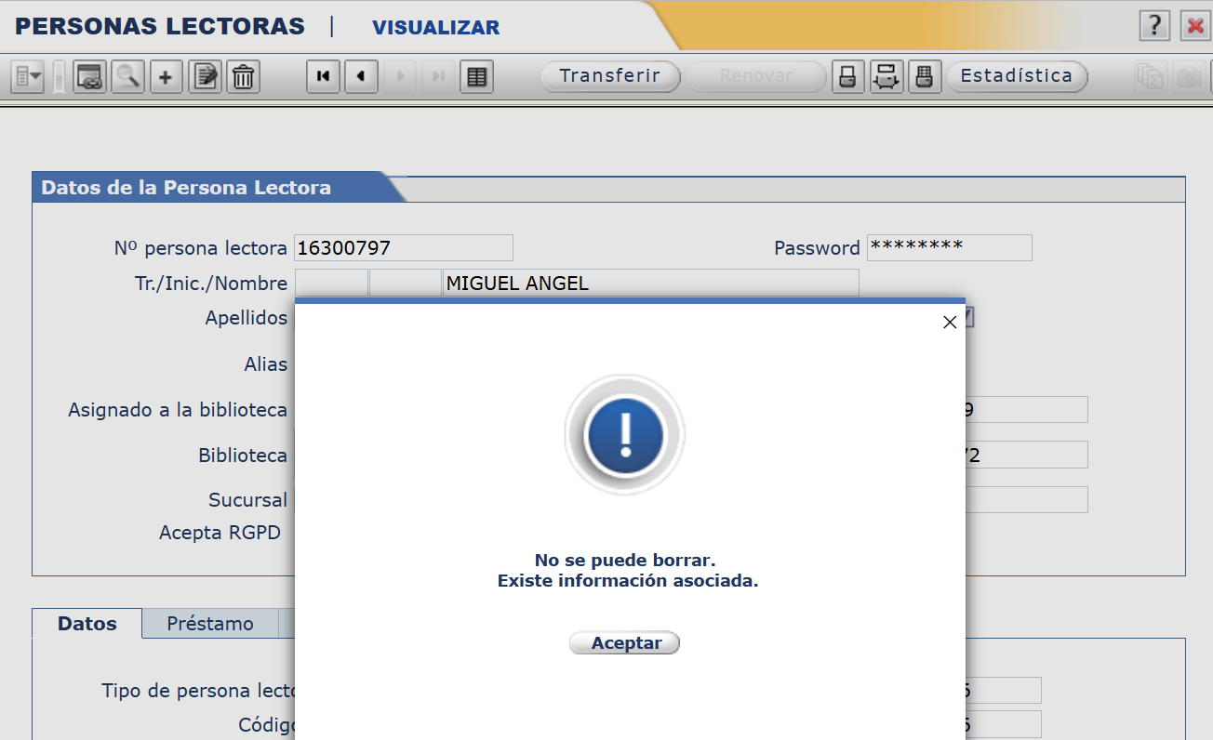
Gestión de personas lectoras
Eliminar persona lectoras

Slide 52
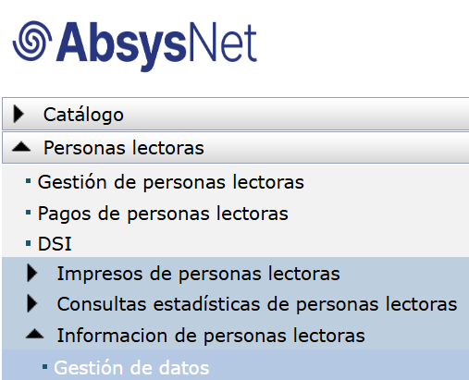
Información de personas lectoras
Eliminar persona lectoras

Slide 53
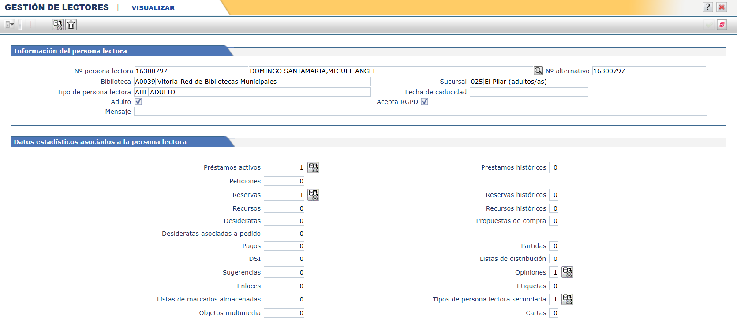
Gestión de datos
Exportar datos de personas lectoras
Eliminar datos estadísticos asociados a personas lectoras

Slide 54

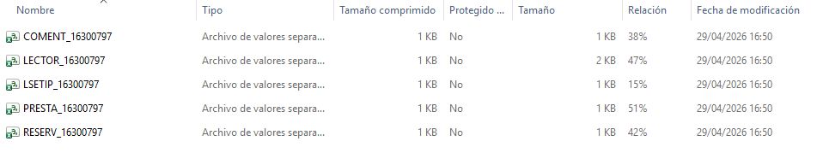
Exportar los datos de una persona lectora y sus relaciones
Al hacer clic en el botón se generar un fichero .zip que contiene ficheros .csv con la información específica de cada relación asociada al lector.

Slide 55
Eliminar los datos de una persona lectora y sus relaciones
Al hacer clic en este botón se elimina la persona lectora y sus relaciones.
Se elimina las siguientes relaciones:
- Reservas
- Desideratas
- DSI
- Listas de distribución
- Sugerencias
- Opiniones
Enlaces
Objetos multimedia
Cartas
Para evitar la pérdida de datos estadísticos, no se eliminan las siguientes relaciones:
- Histórico de préstamos
- Histórico de reservas
- Histórico de reservas de recursos
- Etiquetas sociales
Partidas
Propuestas de compra
Desideratas
En estos casos, las transacciones se anonimizan y ya no existe asociación con un lector.

Slide 56
5
Circulación

Slide 57
5.1
Préstamo

Slide 58
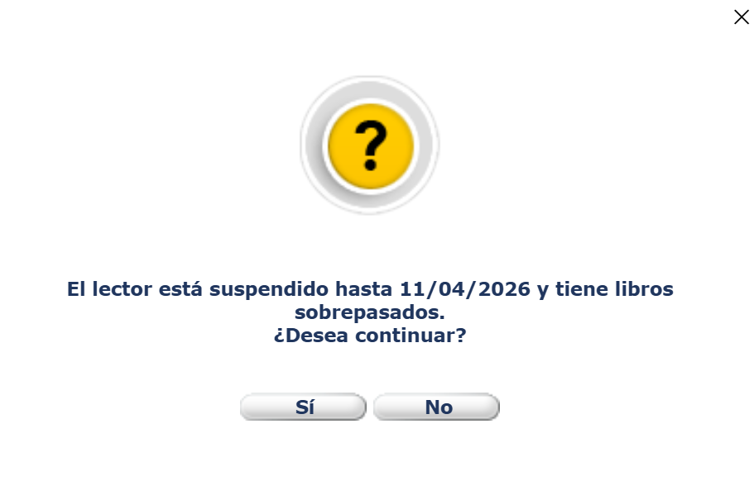
Mensajes informativos
Se ha añadido la fecha hasta la que está suspendido un lector.

Slide 59
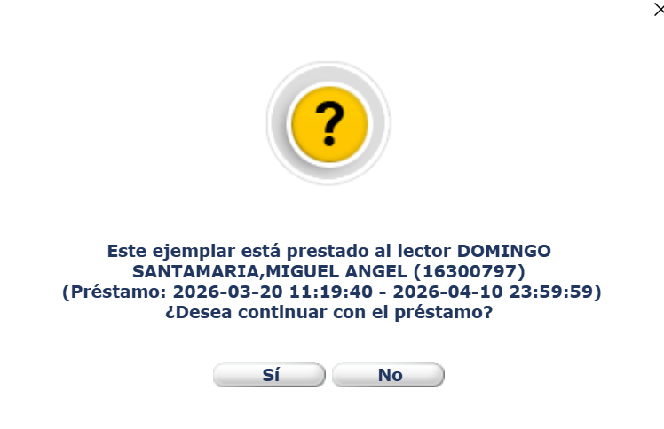
Mensajes informativos
Se ha añadido un mensaje informando del código de barras de la persona lectora que tiene en préstamo un ejemplar que se intenta prestar a otra.

Slide 60
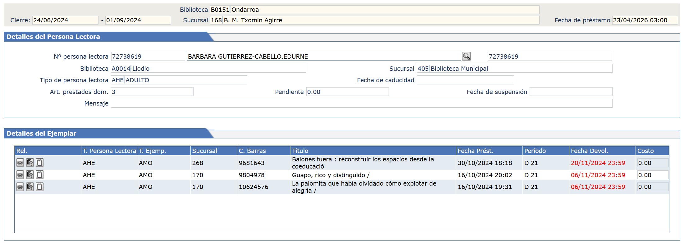
Préstamos con fecha de devolución sobrepasada
Cuando un lector tiene préstamos pendientes de devolver que ya han caducado, al visualizarlos o al ser devueltos muestran la Feha devolución en rojo.

Slide 61

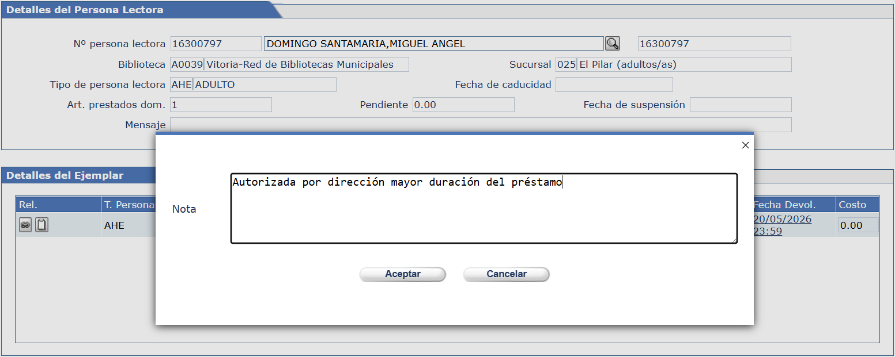
Nota
Se permite asociar una nota a un préstamo

Slide 62

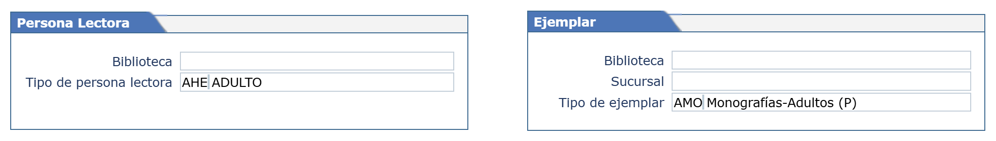

Ver préstamos
Se puede renovar préstamos en una sucursal diferente a la sucursal del préstamo si en la política está activada la opción Renovación Web.

Slide 63

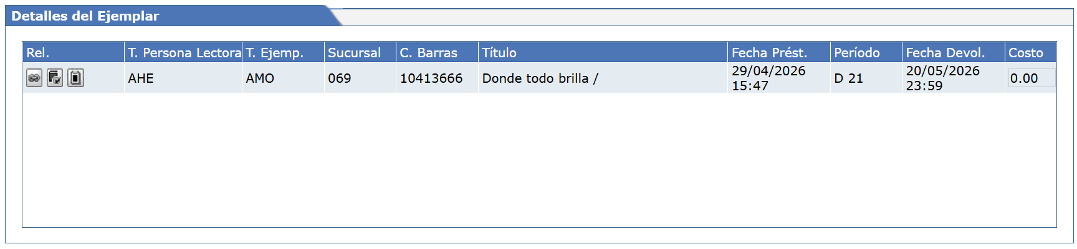
Préstamos. Ejemplares reservado
Se ha incluido una imagen identificativa de ejemplares reservados en la visualización de los préstamos de un lector desde la ventana Préstamos.

Slide 64

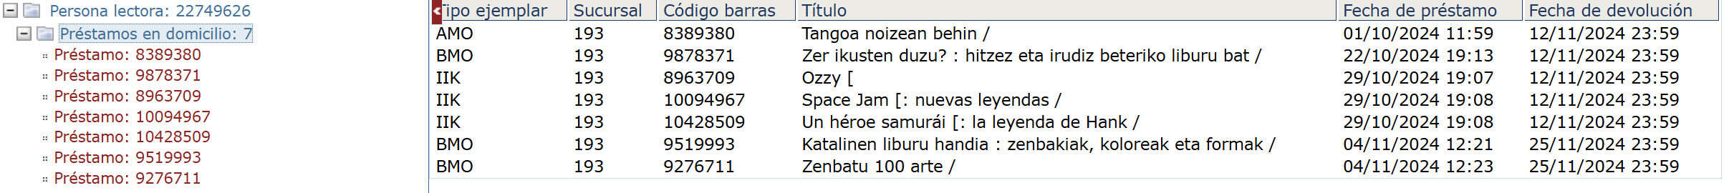
Relaciones. Préstamos activos
En las relaciones de una persona lectora, los préstamos activos se visualizan ordenados por fecha de devolución ascendente.

Slide 65
5.2
Préstamo histórico

Slide 66
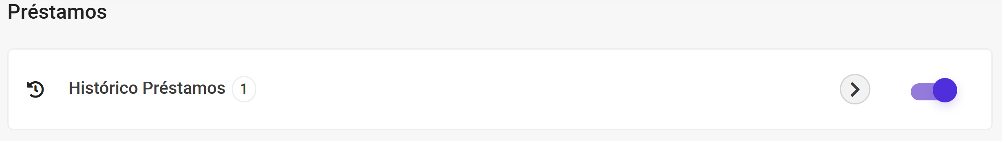
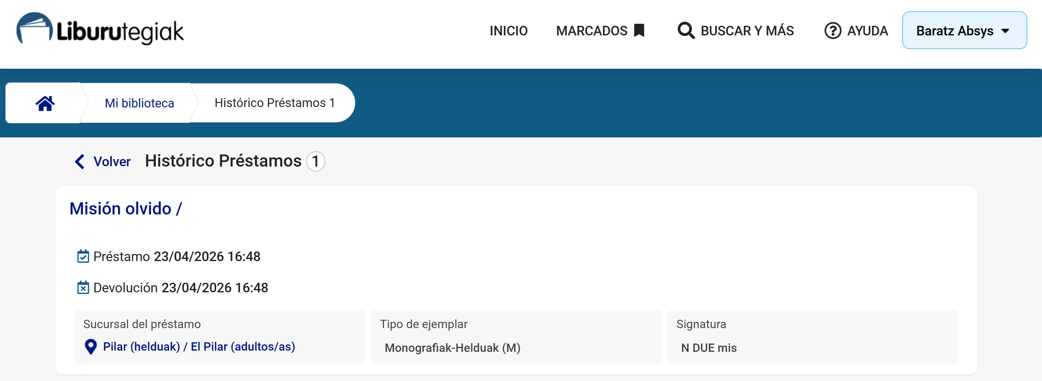
Préstamo histórico en el Opac
El lector puede activar / desactivar el histórico para sus datos en el Opac

Slide 67
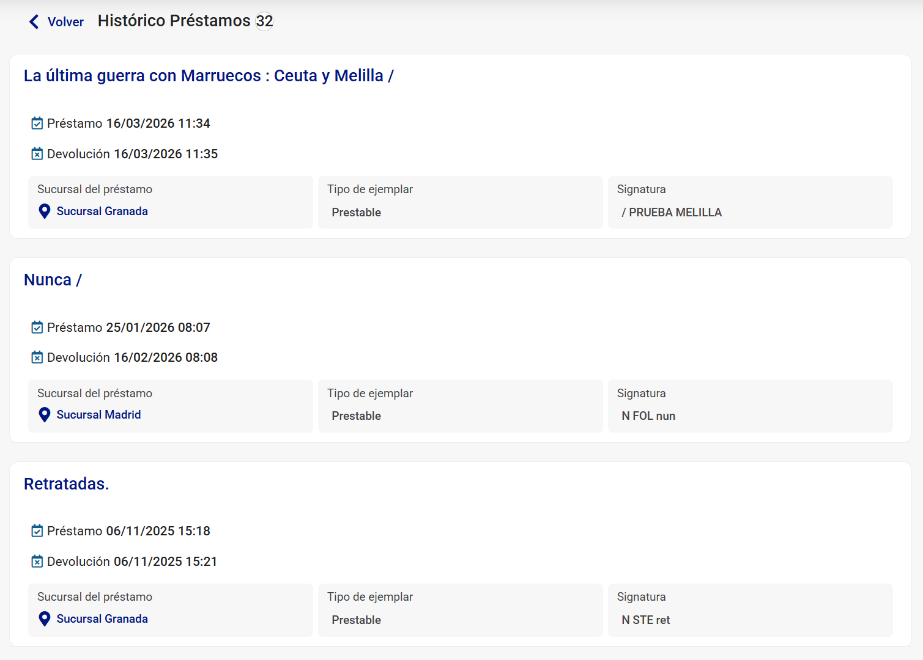
Visualización del Préstamo histórico
El Préstamo histórico de una persona lectora identificada en el Opac se visualiza de esta forma:

Slide 68


Préstamo histórico en el interfaz profesional
El dato de la persona lectora no se visualiza en el histórico de préstamos y reservas.
Los bibliotecarios no pueden visualizar el histórico de las personas lectoras.

Slide 69
5.3
Reservas

Slide 70

Detalles de la reserva
Se ha añadido en campo Notas

Slide 71

Detalles de la reserva
Se contabilizan las reservas de forma independiente si el identificador de volumen no es coincidente.

Slide 72

Fecha de activación de la reserva. Activa
El campo Fecha de activación se completa para el lector que tiene hecha la reserva activa del dejemplar.

Slide 73

Fecha de activación de la reserva. Desactivada
El campo Fecha de activación se vacía cuando un ejemplar reservado se presta a un lector diferente al que tiene la reserva activa.

Slide 74


Reservas de un ejemplar. Relaciones
En las relaciones es posible visualizar el nº de reservas que tiene un ejemplar.

Slide 75

Consulta de reservas. Opac
En el opac es posible visualizar el nº de reservas que tiene un ejemplar.

Slide 76
Consulta de reservas / Añadir
En el interfaz también es visible el nº de reservas que tiene un ejemplar.

Slide 77


Listado de préstamos con reservas
Se ha cambiado la posición dentro del árbol jerárquico de la opción Listado de préstamo con reservas. Ahora depende de la opción Circulación / Consulta de reservas.

Slide 78
5.4
Peticiones de préstamo

Slide 79

Nuevos campos en las peticiones
Se han añadido los siguientes campos:
Fecha de creación
Límite de recogida
Fecha de devolución

Slide 80

Peticiones sobre un título
Se permite que un lector pueda realizar peticiones de ejemplares de un mismo título cuando tengan diferente identificador de volumen.

Slide 81
Contadores de peticiones de préstamo
Se han actualizado los contadores.
1. Préstamos de ejemplares procedentes de una petición
Cuando se presta un ejemplar procedente de una petición:
se suma 1 al contador de préstamo del lector
no se actualiza el contador de peticiones del lector
2. Devoluciones de ejemplares procedentes de una petición
Cuando se devuelve un ejemplar que proviene de una petición:
se resta 1 al contador de préstamo del lector
se resta 1 al contador de peticiones del lector
3. Finalización de peticiones
Cuando se finaliza una petición se resta 1 al contador de peticiones del lector si la petición tiene alguno de los siguientes estados:
R – Petición
B – Proceso de búsqueda
T – Tránsito a destino
E - Recibido

Slide 82
5.5
Tablas

Slide 83
Tabla de préstamo
Guarda información sobre si los préstamos a domicilio o en sala provienen o no de una petición
Tablas de préstamo histórico
Guarda el dato de la persona lectora
Guarda la política de préstamo aplicada
Guarda información sobre si los préstamos a domicilio o en sala provienen o no de una petición
Tablas de reservas
Guarda el dato de la persona lectora

Slide 84
5.6
Notificaciones de circulación

Slide 85

Cartas de circulación
En las cartas generadas se almacena la información de la biblioteca remitente.

Slide 86
6
Adquisiciones

Slide 87
6.1
Pedidos

Slide 88

Mensaje informativo
Absys avisa de que un título que se está añadiendo a un pedido ya está asociado a otro sólo cuando todavía no haya sido tramitado.

Slide 89


Carta de pedido
A la hora de enviar cartas de notificación de pedido se actualizan para eliminar los detalles que ya estén recibidos, facturados o cancelados.

Slide 90



Recepción de pedido
Se añade el campo Fecha de caducidad al dar de alta ejemplares cuando se recibe el detalle de un pedido.

Slide 91


FEIN: Fecha de ingreso
Cuando se recibe un título que pertenece a ADQT al pasar a CATA, se cambia automáticamente su FEIN por la fecha del día en que se ha realizado la transacción.
ADQT
CATA

Slide 92
6.2
Desideratas

Slide 93

Ordenación
Las desideratas se ordenan, en modo descendente, por fecha de cambio de estado.

Slide 94
6.3
Propuestas de compra

Slide 95

Fecha de creación
Se han añadido los campos Sucursal y Fecha de creación en las propuestas de compra.

Slide 96

Búsqueda por rangos
Es posible buscar por rangos en el campo Nº de propuesta de compra.

Slide 97
6.4
Facturas

Slide 98


Facturas
Imagen identificativa de que un concepto incluido en una factura tiene una nota asociada.

Slide 99

Proveedor
En la visualización en forma de tabla de pedidos y facturas se ha añadido el nombre del Proveedor

Slide 100
7
Series

Slide 101
7.1
Colecciones

Slide 102


Identificador de volumen del ejemplar
Si al parametrizar las colecciones se ha decidio dar de alta ejemplares en el momento en que se recibe un nuevo número de una revista, se pueden utilizar variables para almacenar en el identificador de volumen del ejemplar información del nº de serie al que está asociado.
Parametrización de ejemplares en números de series
Ejemplares de números recibidos

Slide 103
8
AbsysNET Opac

Slide 104
8.1
Opiniones de las personas lectoras

Slide 105

Opiniones
Las opiniones (valoraciones, críticas, reseñas sobre títulos del catálogo) se ordenan por fecha de alta en modo descendente (de más reciente a más antigua).

Slide 106

Gracias
por vuestra atención

